Slide 1
1. 독립형 UI Rack 구성 제안
조작 공간을 확보하고 정비 간섭·층간 이동 최소화
1·2안 공통: 설비와 독립된 동일 층 Rack에 PC·조작부 집약
구성안 | Option 1 동시 확인 중점 | Option 2 공간 효율 중점
규격·수량 | 1,500 × 900 mm (W×D) PC 6대 / KVM 4대 모니터 4대 + CCTV 1대 | 900 × 900 mm (W×D) PC 3대 / KVM 2대 모니터 2대 + CCTV 1대
적용 취지 | 여러 화면 동시 확인 조작·점검 편의 중시 | 설치 폭 600 mm 축소 공간 제약 대응 중시
관점 | 독립형 UI Rack 적용 이점 | 챔버 부착·하부층 설치 시 우려
조작 | STAGE·VISION PC의 잦은 조작에 필요한 키보드·마우스 공간 확보 | 챔버 부착: 협소한 설치 공간으로 키보드·마우스 조작 불편
정비 | 챔버 후면 메인트 진입구와 분리 모니터·키보드 접촉·파손 위험 저감 | 챔버 부착: 아이솔레이션·비전·계측기 정비 진입 중 모니터·키보드 파손 우려
점검·복구 | 동일 층 Rack에서 케이블 점검·재부팅 상·하부 왕복 이동 최소화 | 하부층 배치: 케이블 점검·재부팅마다 상·하부 이동에 따른 동선 낭비
배치 조건 챔버 후면 진입·도어 개방·부품 반출 동선과 조작 여유 확보
3장은 크기 검토용 배치 예시이며, 최종 위치·작업 여유는 현장 동선 확인 후 확정
※ 2안은 PC 구성 축소에 따른 기능·성능 확인 후 확정
Notes:
수량 및 규격은 제공 자료 2장 기준이다. 검토 전제는 설비와 독립된 동일 층 UI Rack에 PC와 조작부를 집약하는 것이다. STAGE PC와 VISION PC는 설비 운용의 주요 시스템으로 조작 빈도가 높으므로 키보드·마우스 조작 여유를 확보한다. 챔버 후면은 아이솔레이션, 비전, 계측기 유지보수를 위한 진입구이므로 모니터·키보드와 정비 작업의 접촉·파손 우려를 줄이도록 배치한다. 하부층에 PC를 두면 케이블 점검·재부팅 시 상·하부 왕복이 필요하다. 동일 층 Rack에서 이 작업을 수행할 수 있도록 구성한다. 3장 라인 배치는 Rack 크기를 가늠하는 예시이며, 실제 정비 진입·도어 개방·부품 반출 동선과 조작 여유 확인 후 최종 배치를 확정한다. 1안·2안의 선택 취지와 운영상 이점은 제안 사항이며 실제 상세 설계 및 기능·성능 검증 결과를 뜻하지 않는다.

Slide 2
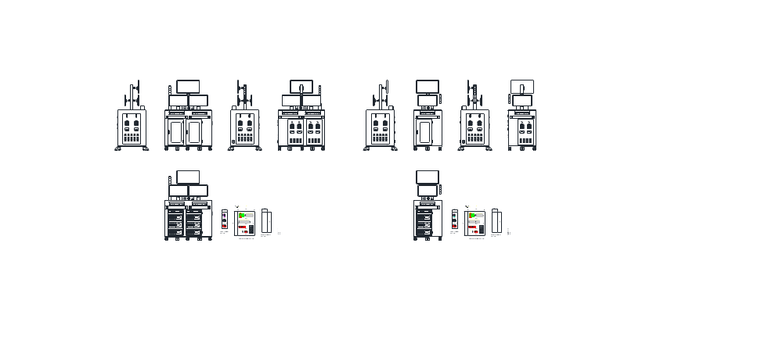
1.2 UI RACK LAYOUT
-. Option 1 (WxD - 1500 x 900)
-. Option 2 (WxD - 900 x 900)
-. PC 6EA
-. Monitor 4EA + 1EA (CCTV)
-. KVM 4EA
-. PC 3EA
-. Monitor 2EA + 1EA (CCTV)
-. KVM 2EA

Slide 3
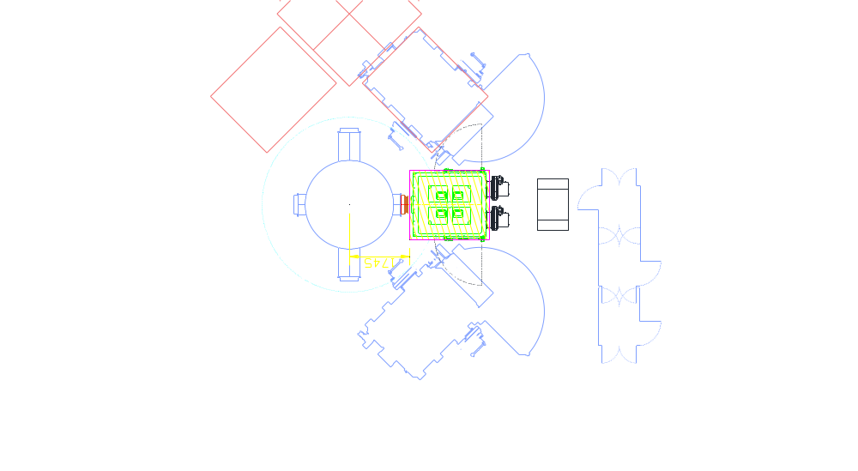
1.2 UI RACK LAYOUT
UI Rack
(Option1 or Option2)

Slide 4


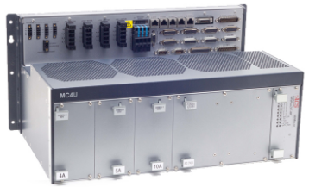
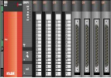
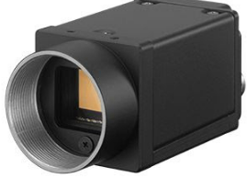



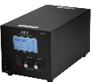


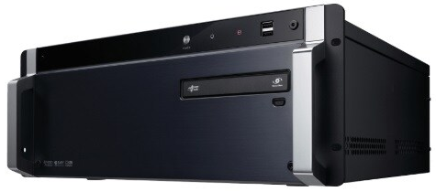
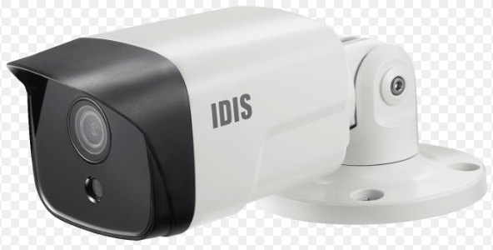
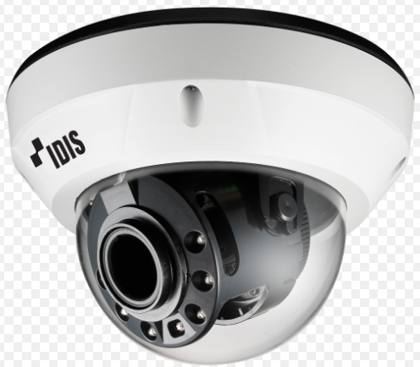
2. 시스템 아키텍처 (제어 구성도)
Melsec
IX 인더스트리얼
Serial
USB
Ethernet
Motor Cable
UI RACK HUB (24ch)
미정
PLC
STAGE PC
MC4U(ACS)
VISION PC
CIM PC
MCC PC
HBS社
계측기 PC
Align Camera(2EA)
Align X축
PLC HUB (8ch)
노치 Camera(1EA)
Align Y축
Toch(1EA)
ACCURA 2500 ( - EA)
단독구성
Align Θ축
Safety(1EA)
Device Master
조명컨트롤러(2EA)
DRP
NVR (16ch)
Rack Temp
FOCUS Z축
CCTV
광각 CCTV

Slide 5
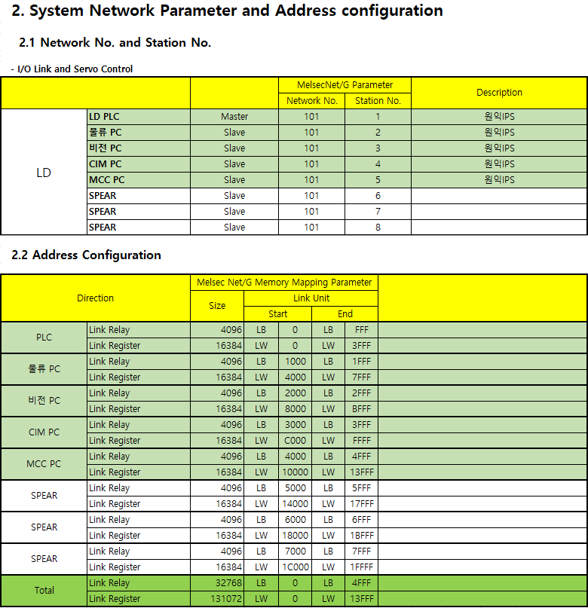
2.1 네트워크(Melsec) 구성도
Melsec (외부망)
장비 社
PC or PLC
장비 社
PC or PLC
TR 社
PLC
PLC (Master)
MCC PC(5)
Melsec (내부망)
STAGE PC(2)
VISION PC(3)
CIM PC(4)

